Slide 1
MP701Z Správní právo procesní - seminář
2. seminář
21. 10. 2020
JUDr. Lukáš Potěšil, Ph.D.

Slide 2
Domácí úkol - kontrola
Str. 12 a 13 cvičebnice – každý všechno otázky 1 až 6
Str. 14 a 15 cvičebnice - každý si vybere jeden libovolný příklad, ten si zpracuje (připraví) a bude jej na semináři rozebírat/diskutovat

Slide 3
Rozsah působnosti správního řádu
Co je smyslem § 177 odst. 1?
Co je smyslem § 1 odst. 2?
Kdo je všechno „správním orgánem“?

Slide 4
Rozsah působnosti správního řádu
Část správního řádu | Forma činnosti
I.
II. a III.
IV.
V.
VI.
VII.

Slide 5
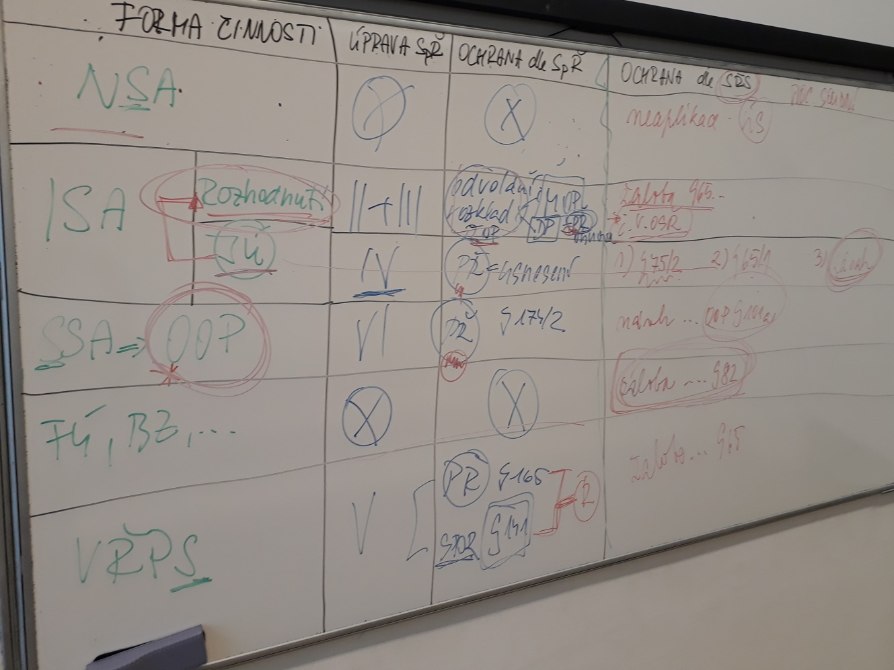
Rozsah působnosti správního řádu

Slide 6
Správní řízení
Definice § 9
Subjekt, objekt, obsah

Slide 7
3. seminář
Doručování (§ 19 až 25)

Slide 8
Domácí úkol na 3. seminář
Doručování, každý jedna otázka ze cvičebnice na str. 34 a 42
Str. 31 až 34, každý jeden libovolný příklad I. až IV.
Připravit, vyhotovit a odevzdat (do odevzdávárny do 31. 10. 2020) žádost o povolení změny jména/a příjmení

